Slide 1


Slide 2






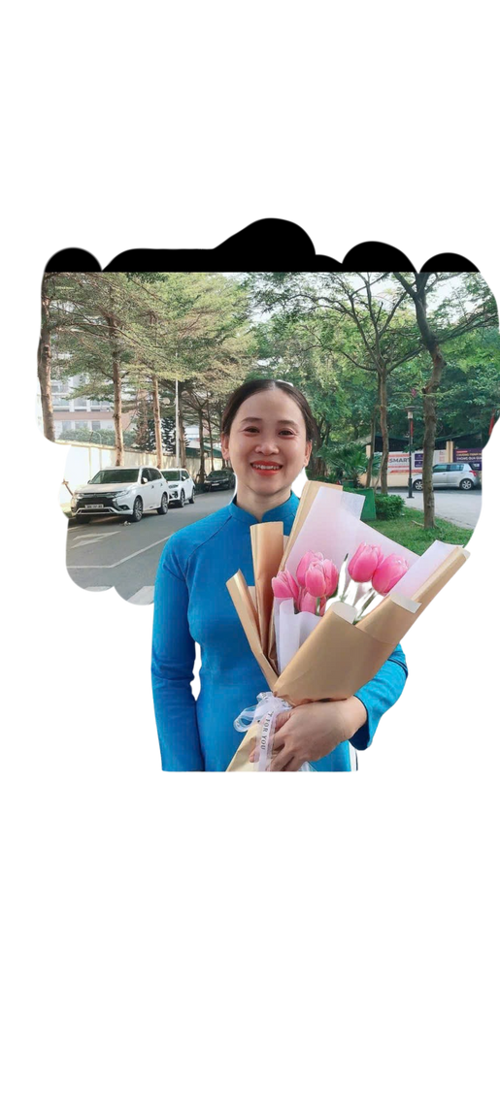


UNBD PHƯỜNG YÊN SỞ
TRƯỜNG THCS CHU VĂN AN
VINH DANH
Thầy cô bồi dưỡng đội tuyển HSG lớp 9 cấp Thành phố - Năm học 2025 -2026
Cô giáo
Mai Thị Nga
Bồi dưỡng Đội tuyển môn Toán

Slide 3

UNBD PHƯỜNG YÊN SỞ
TRƯỜNG THCS CHU VĂN AN
VINH DANH
Thầy cô bồi dưỡng đội tuyển HSG lớp 9 cấp Thành phố - Năm học 2025 -2026
Cô giáo
Nguyễn Thị Thanh Loan
Bồi dưỡng Đội tuyển môn Toán

Slide 4
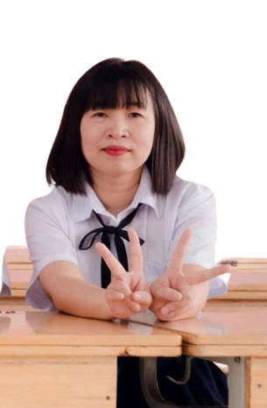
UNBD PHƯỜNG YÊN SỞ
TRƯỜNG THCS CHU VĂN AN
VINH DANH
Thầy cô bồi dưỡng đội tuyển HSG lớp 9 cấp Thành phố - Năm học 2025 -2026
Cô giáo
Phạm Thị Thu Phương
Bồi dưỡng Đội tuyển môn Ngữ Văn

Slide 5
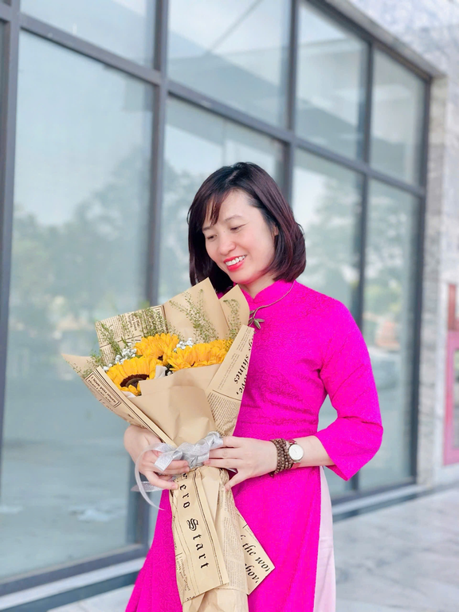
UNBD PHƯỜNG YÊN SỞ
TRƯỜNG THCS CHU VĂN AN
VINH DANH
Thầy cô bồi dưỡng đội tuyển HSG lớp 9 cấp Thành phố - Năm học 2025 -2026
Cô giáo
Đỗ Phương Nam
Bồi dưỡng Đội tuyển môn Ngữ văn

Slide 6
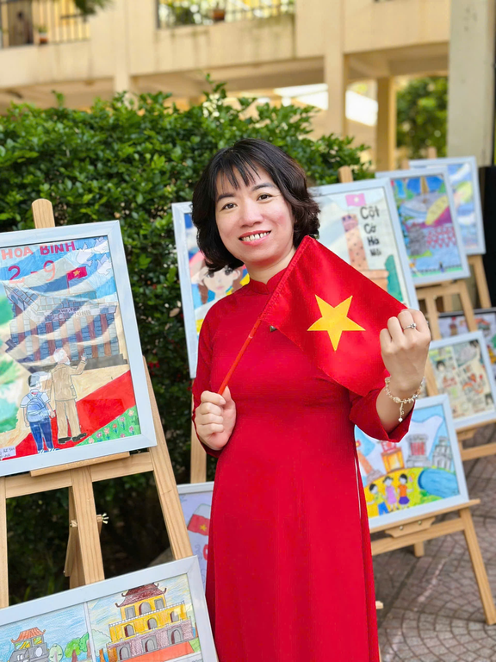
UNBD PHƯỜNG YÊN SỞ
TRƯỜNG THCS CHU VĂN AN
VINH DANH
Thầy cô bồi dưỡng đội tuyển HSG lớp 9 cấp Thành phố - Năm học 2025 -2026
Cô giáo
Nguyễn Thị Bích Hường
Bồi dưỡng Đội tuyển môn Lịch sử

Slide 7
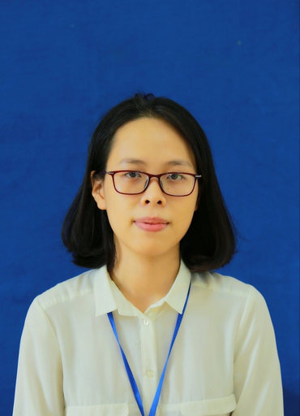
UNBD PHƯỜNG YÊN SỞ
TRƯỜNG THCS CHU VĂN AN
VINH DANH
Thầy cô bồi dưỡng đội tuyển HSG lớp 9 cấp Thành phố - Năm học 2025 -2026
Cô giáo
Trần Thu Giang
Bồi dưỡng Đội tuyển môn Lịch sử

Slide 8
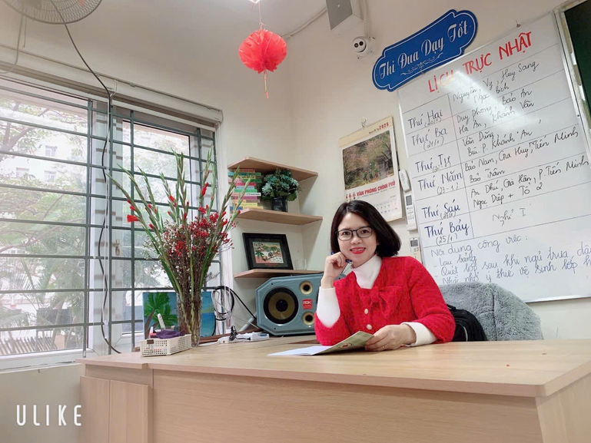
UNBD PHƯỜNG YÊN SỞ
TRƯỜNG THCS CHU VĂN AN
VINH DANH
Thầy cô bồi dưỡng đội tuyển HSG lớp 9 cấp Thành phố - Năm học 2025 -2026
Cô giáo
Hoàng Thị Phương
Bồi dưỡng Đội tuyển môn GDCD

Slide 9
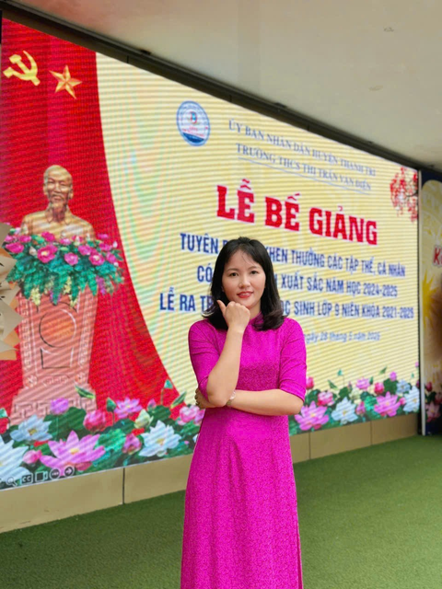
UNBD PHƯỜNG YÊN SỞ
TRƯỜNG THCS CHU VĂN AN
VINH DANH
Thầy cô bồi dưỡng đội tuyển HSG lớp 9 cấp Thành phố - Năm học 2025 -2026
Cô giáo
Lại Thị Ngân
Bồi dưỡng Đội tuyển môn GDCD

Slide 10
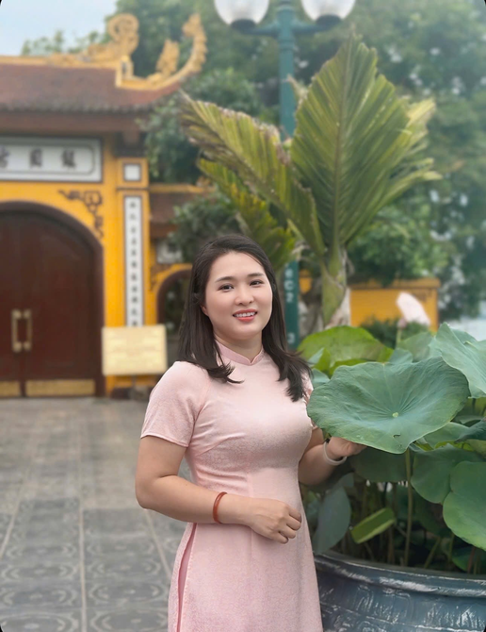
UNBD PHƯỜNG YÊN SỞ
TRƯỜNG THCS CHU VĂN AN
VINH DANH
Thầy cô bồi dưỡng đội tuyển HSG lớp 9 cấp Thành phố - Năm học 2025 -2026
Cô giáo
Nguyễn Thị Ngọc
Bồi dưỡng Đội tuyển môn Tiếng Anh

Slide 11
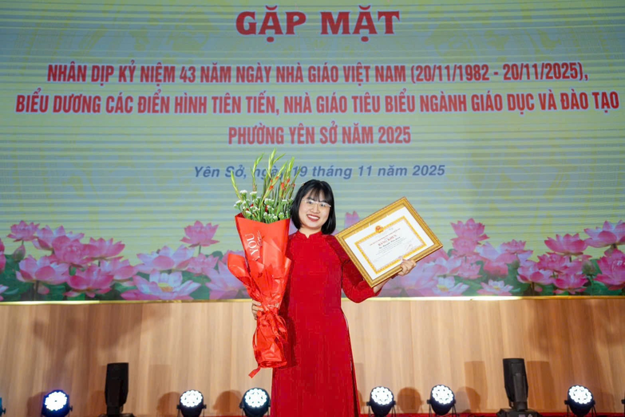
UNBD PHƯỜNG YÊN SỞ
TRƯỜNG THCS CHU VĂN AN
VINH DANH
Thầy cô bồi dưỡng đội tuyển HSG lớp 9 cấp Thành phố - Năm học 2025 -2026
Cô giáo
Nguyễn Kim Loan
Bồi dưỡng Đội tuyển môn Tiếng Anh

Slide 12
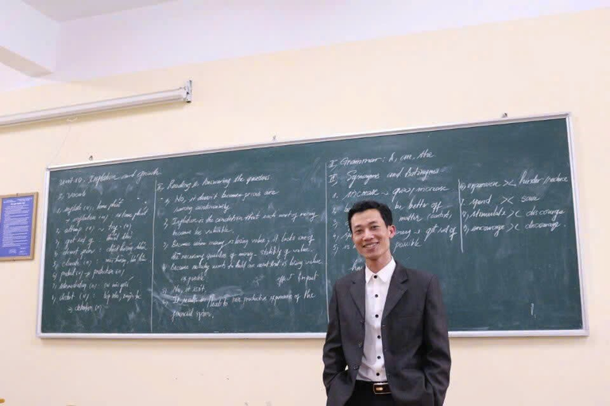
UNBD PHƯỜNG YÊN SỞ
TRƯỜNG THCS CHU VĂN AN
VINH DANH
Thầy cô bồi dưỡng đội tuyển HSG lớp 9 cấp Thành phố - Năm học 2025 -2026
Thầy giáo
Nguyễn Giáp Liên Tâm
Bồi dưỡng Đội tuyển môn Tiếng Anh

Slide 13
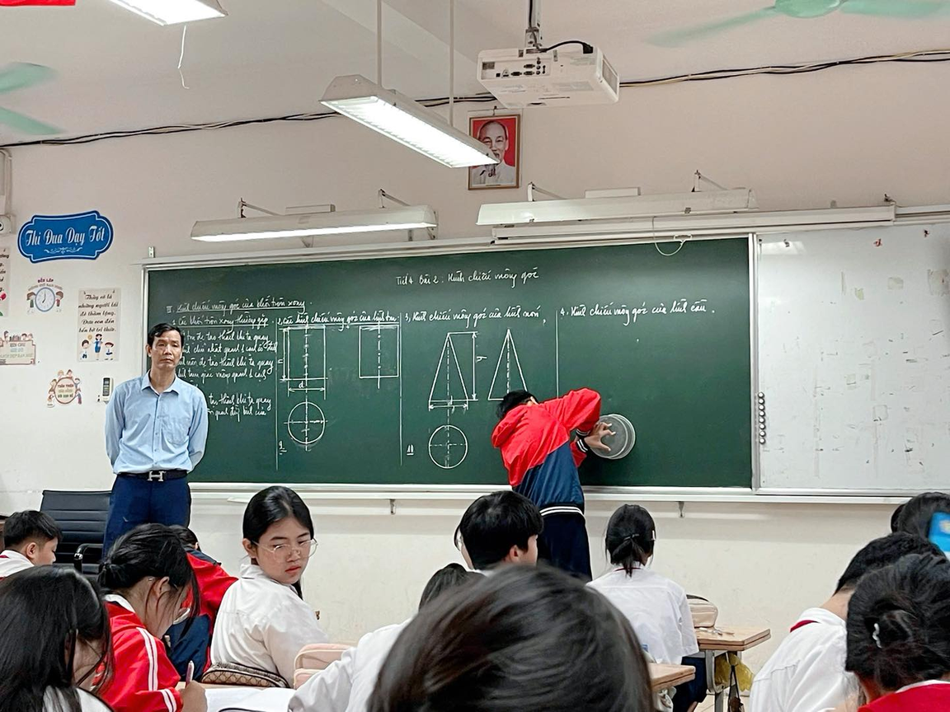
UNBD PHƯỜNG YÊN SỞ
TRƯỜNG THCS CHU VĂN AN
VINH DANH
Thầy cô bồi dưỡng đội tuyển HSG lớp 9 cấp Thành phố - Năm học 2025 -2026
Thầy giáo
Nguyễn Công Hoan
Bồi dưỡng Đội tuyển môn Tin học

Slide 14
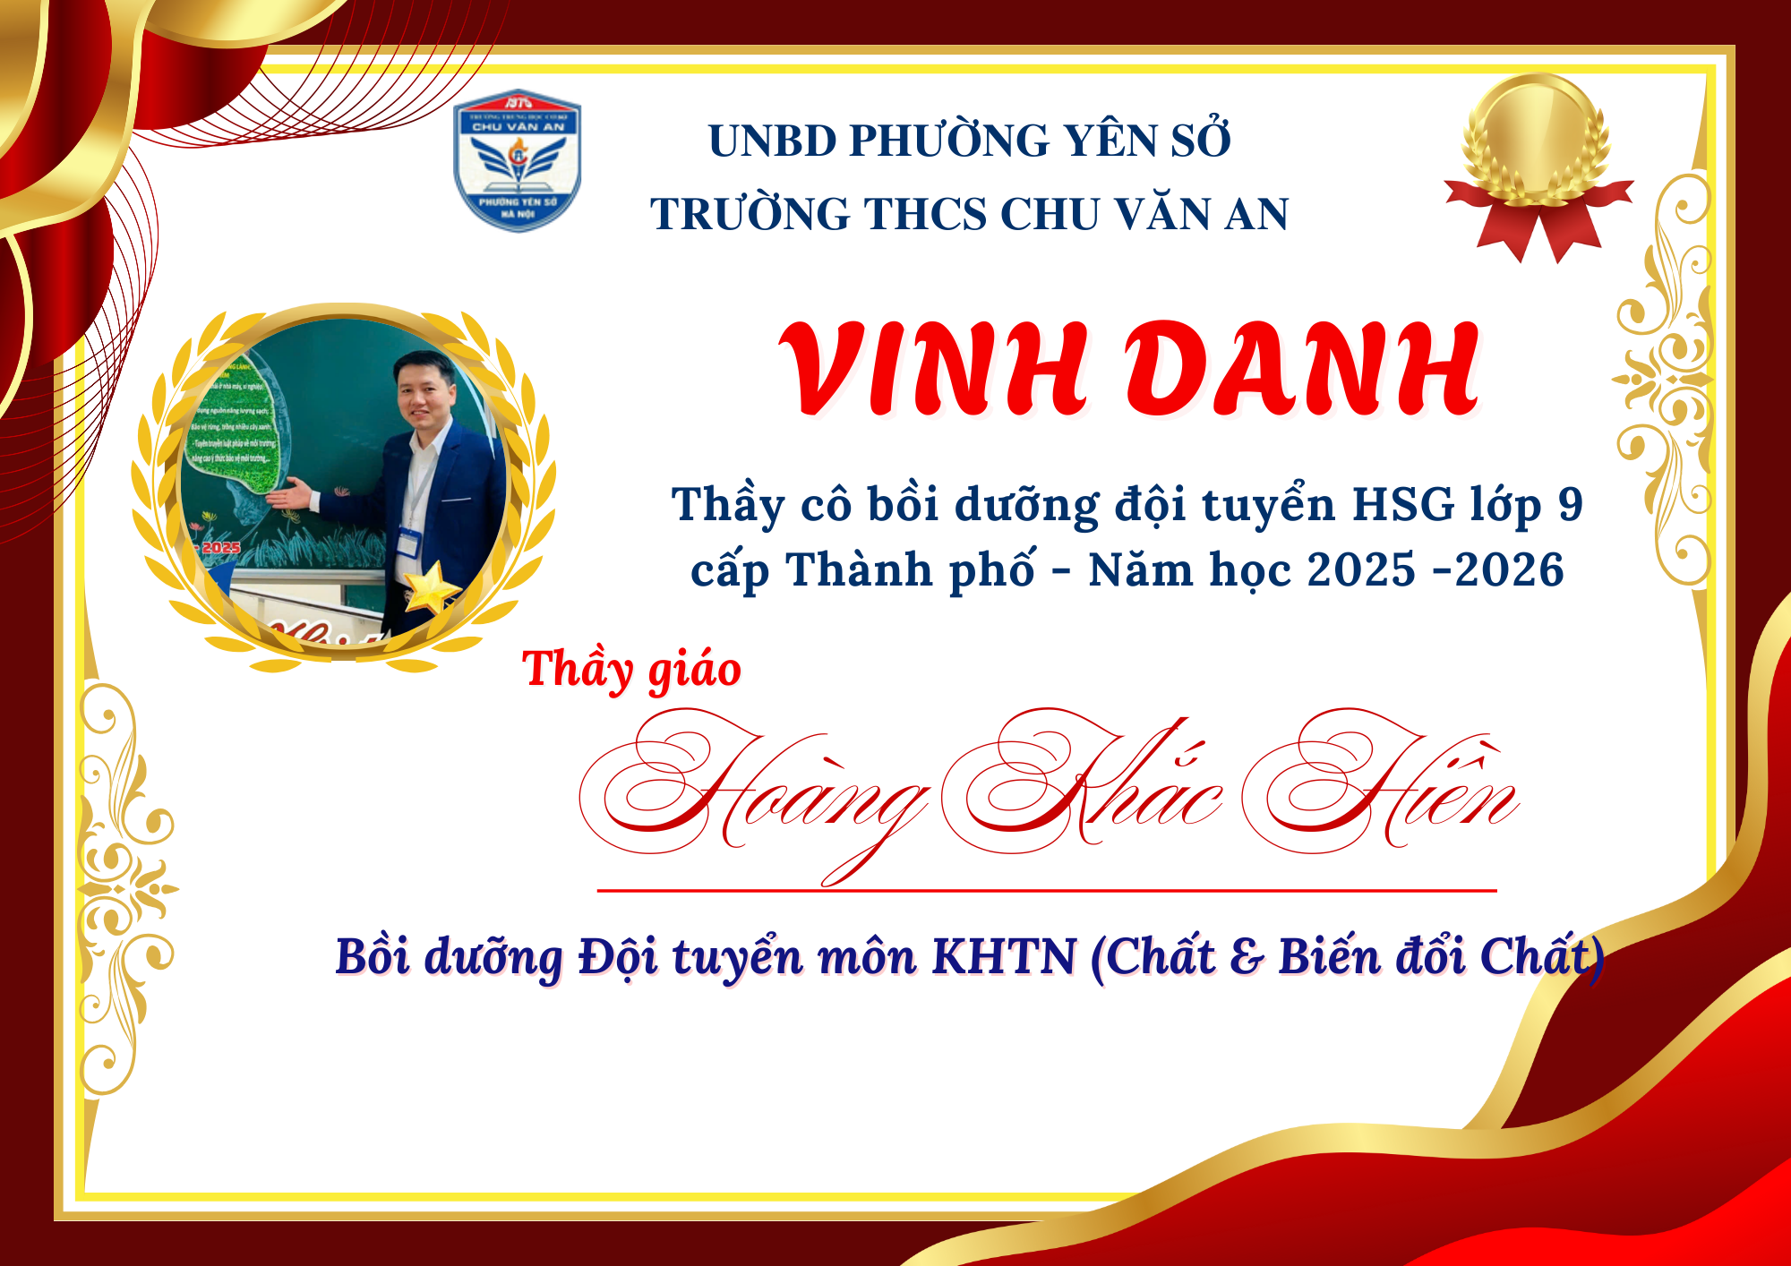

Slide 15


Slide 16
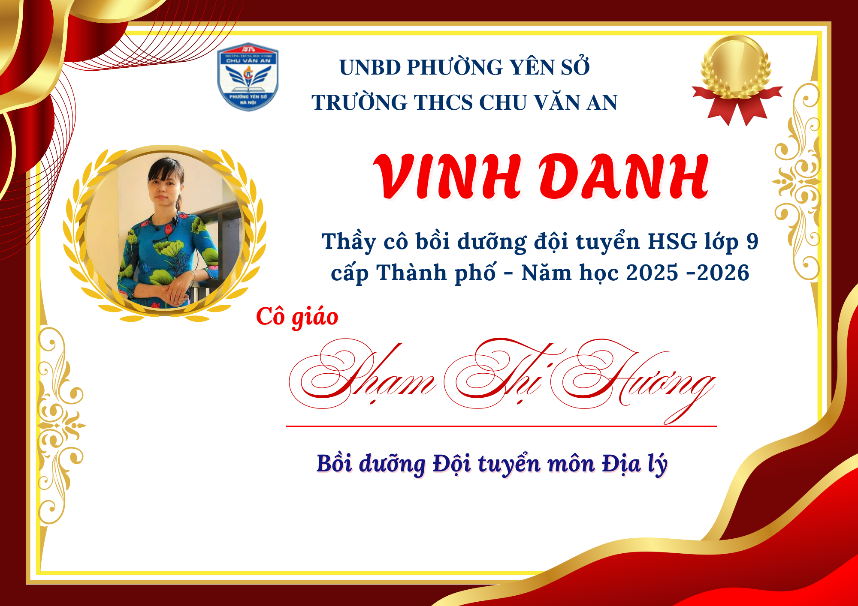

Slide 17
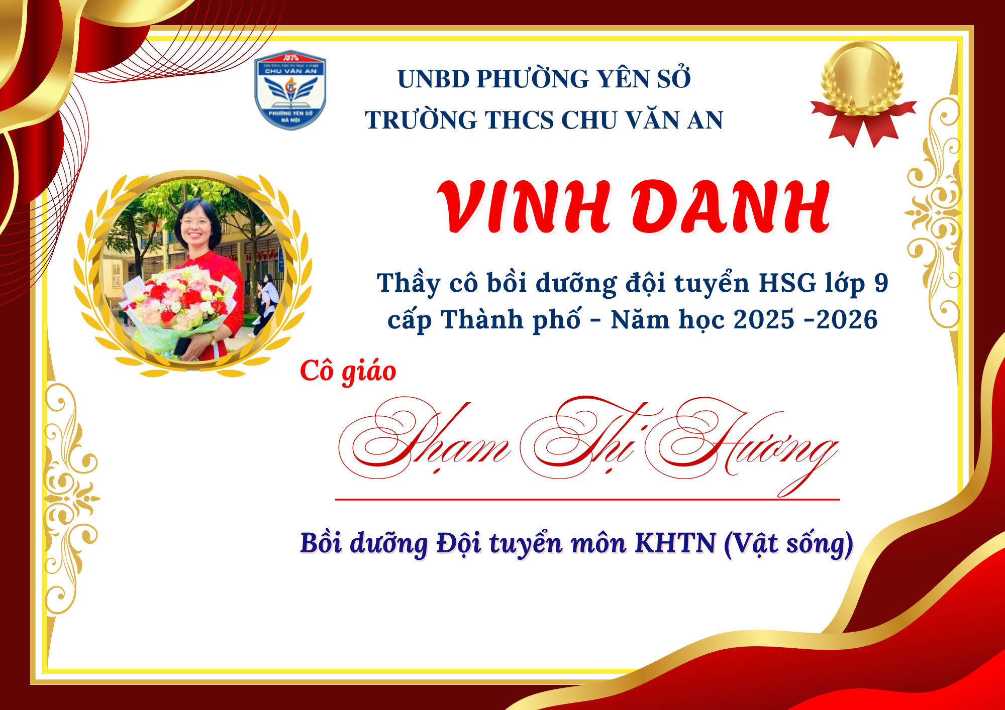

Slide 18
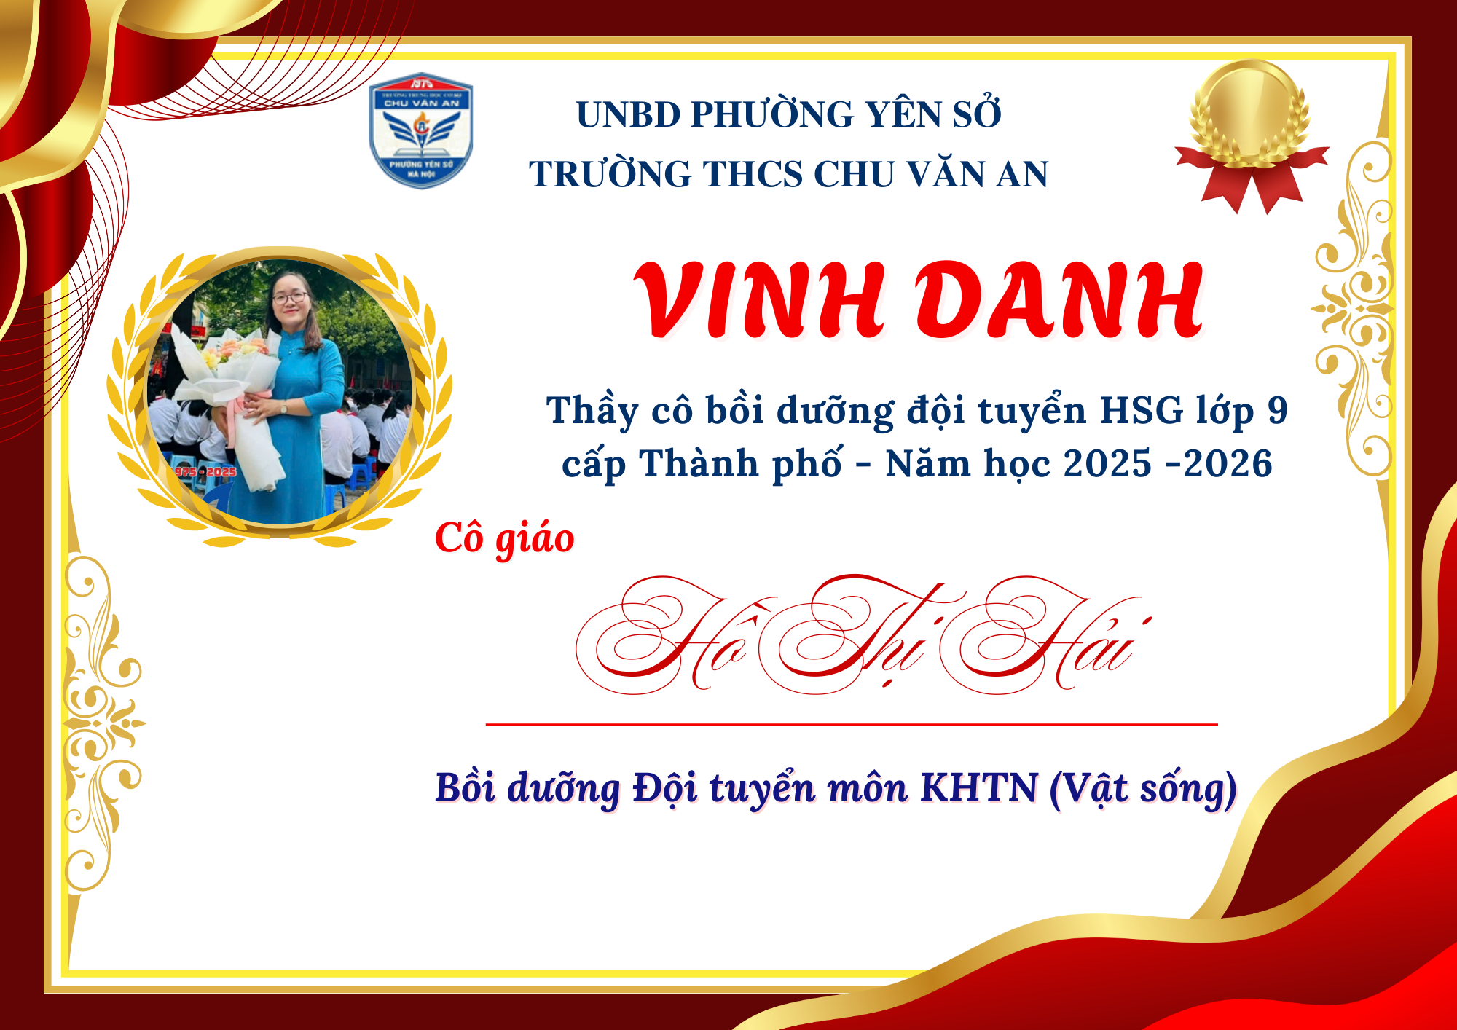

Slide 19

UNBD PHƯỜNG YÊN SỞ
TRƯỜNG THCS CHU VĂN AN
VINH DANH
Thầy cô bồi dưỡng đội tuyển HSG lớp 9 cấp Thành phố - Năm học 2025 -2026
Cô giáo
Ngô Thị Hòa
Bồi dưỡng Đội tuyển môn KHTN (Năng lượng & BĐNL)

